Slide 1
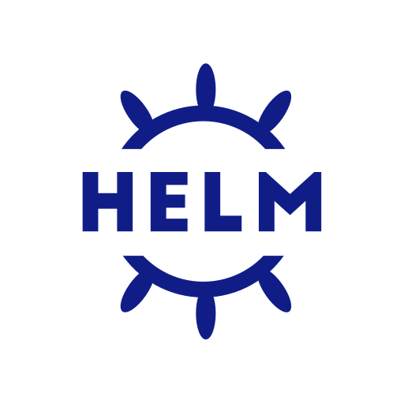
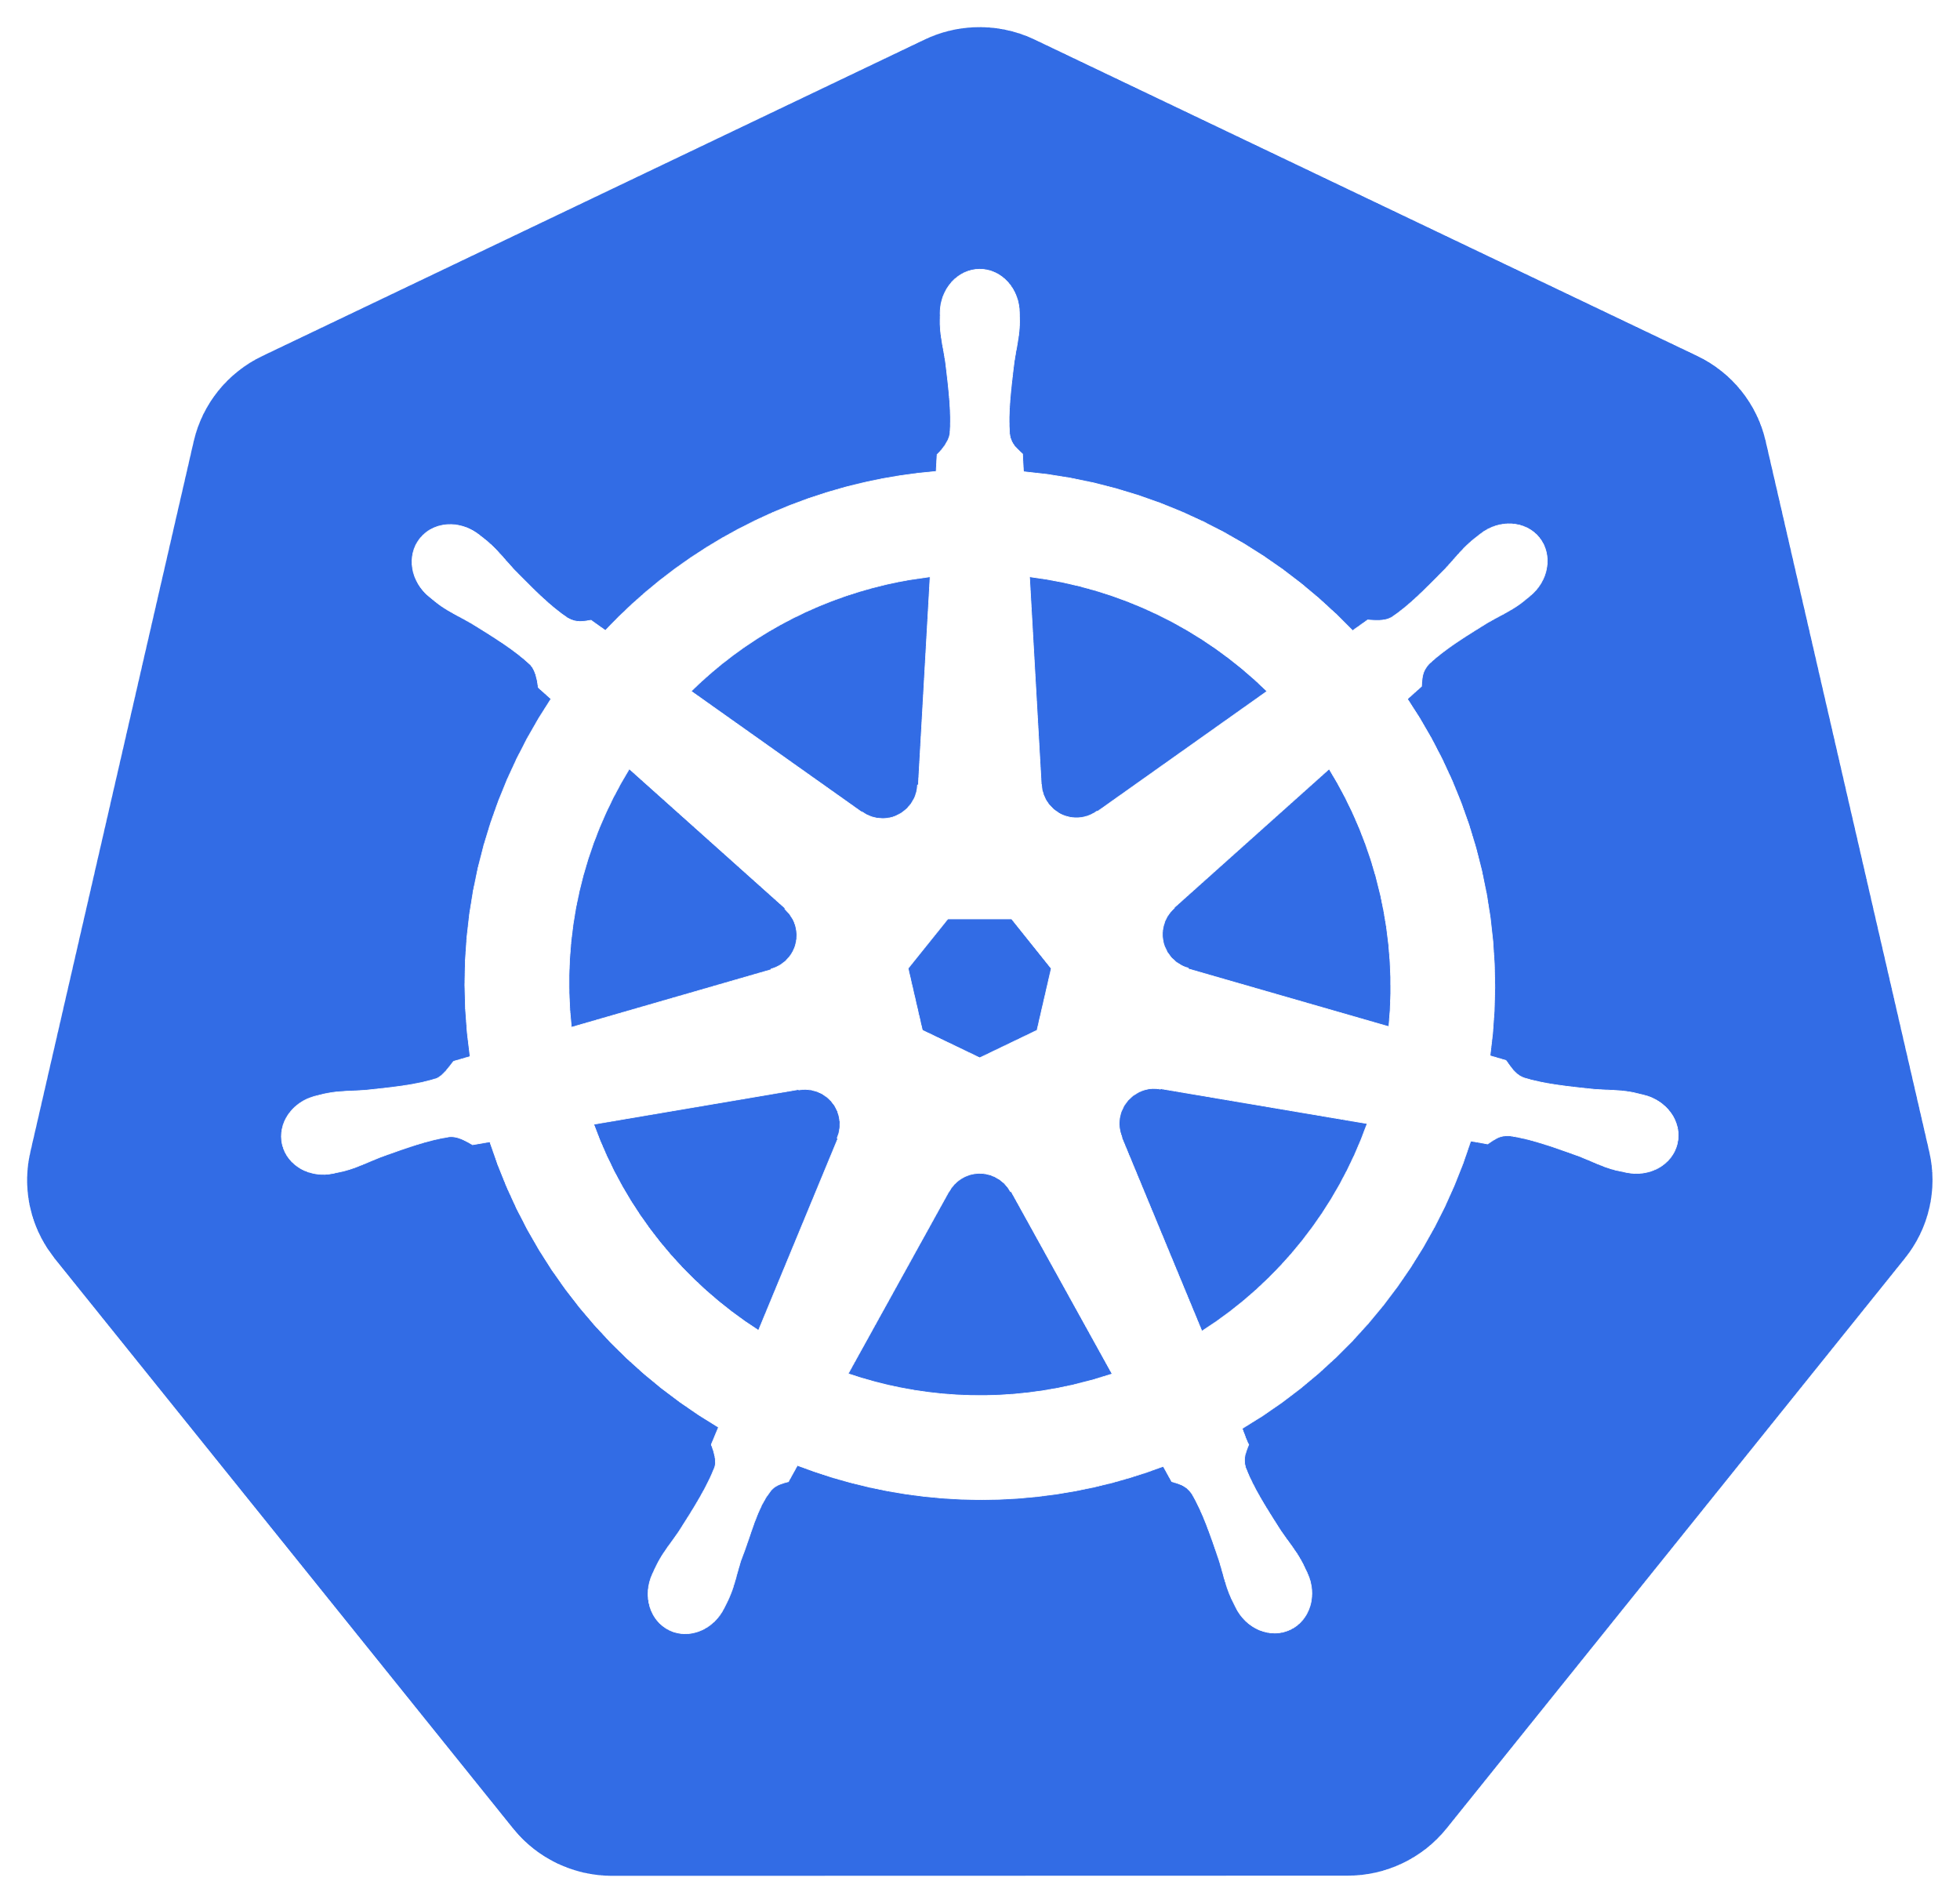

OpenStack-Helm déployez votre plateforme de cloud privé sur Kubernetes

Slide 2
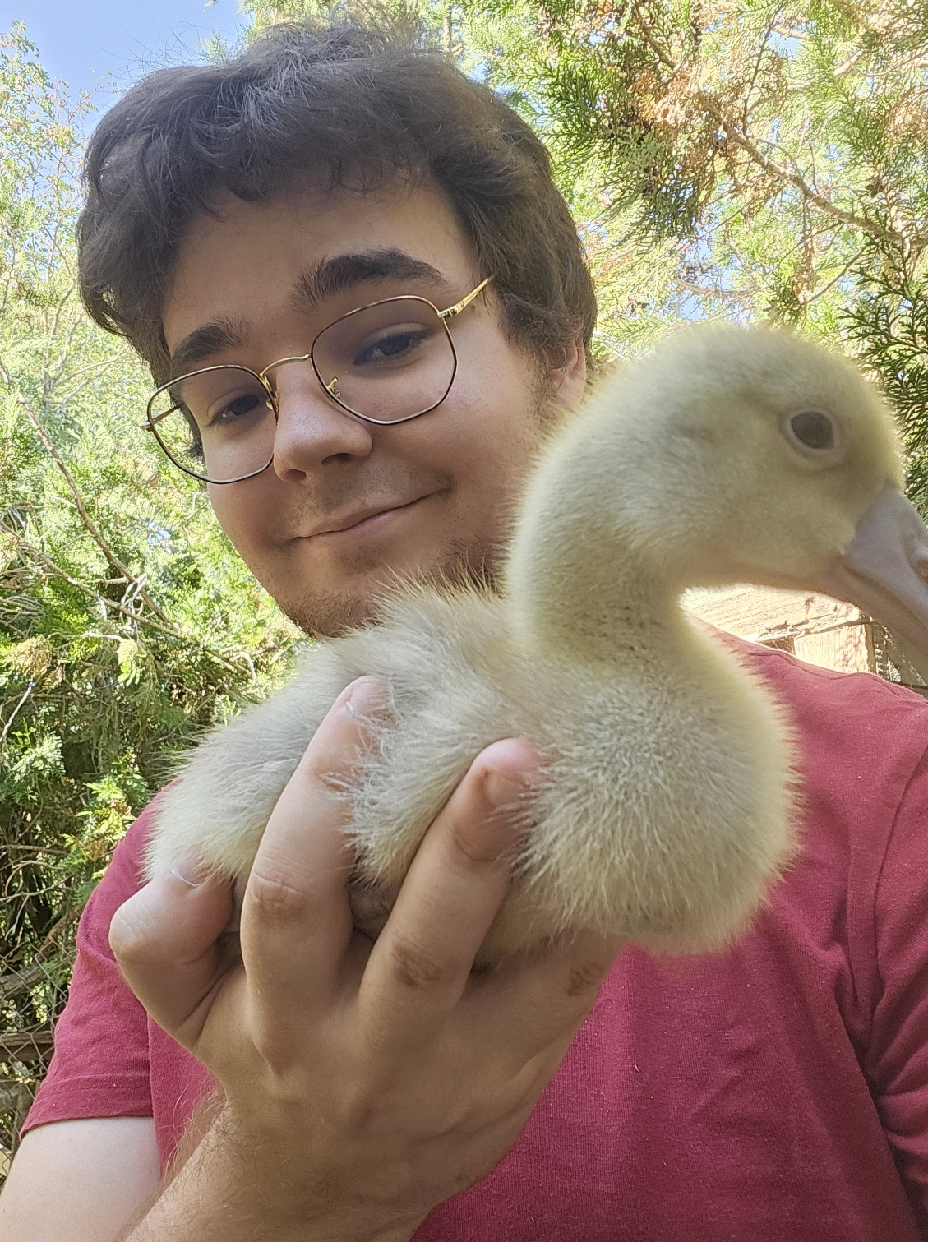
Qui je suis, pourquoi je vous parle de tout ça
Benjamin Belaud
Administrateur Système Cloud depuis 8 ans et formateur sur les technologies « DevOps »
Expérience sur les clouds publics Azure, GCP, OVH
Expérience sur le cloud privé OpenStack et utilisation dans le cadre de ma formation
Expérience sur les technologies Kubernetes (OKD, OpenShift, et Rancher)

Slide 3
Pourquoi s’infliger un cluster OpenStack ?
Un peu d’historique

Slide 4

L’origine du mal
Je dois donner des cours sur OpenShift
Je manque de place et je ne veux pas payer un rein
Je veux pouvoir tout casser et refaire à la volée pour prévenir les comportements de mes étudiants
OpenShift permet d’être installé rapidement via OpenShift-Installer qui préconise des environnements Cloud

Slide 5
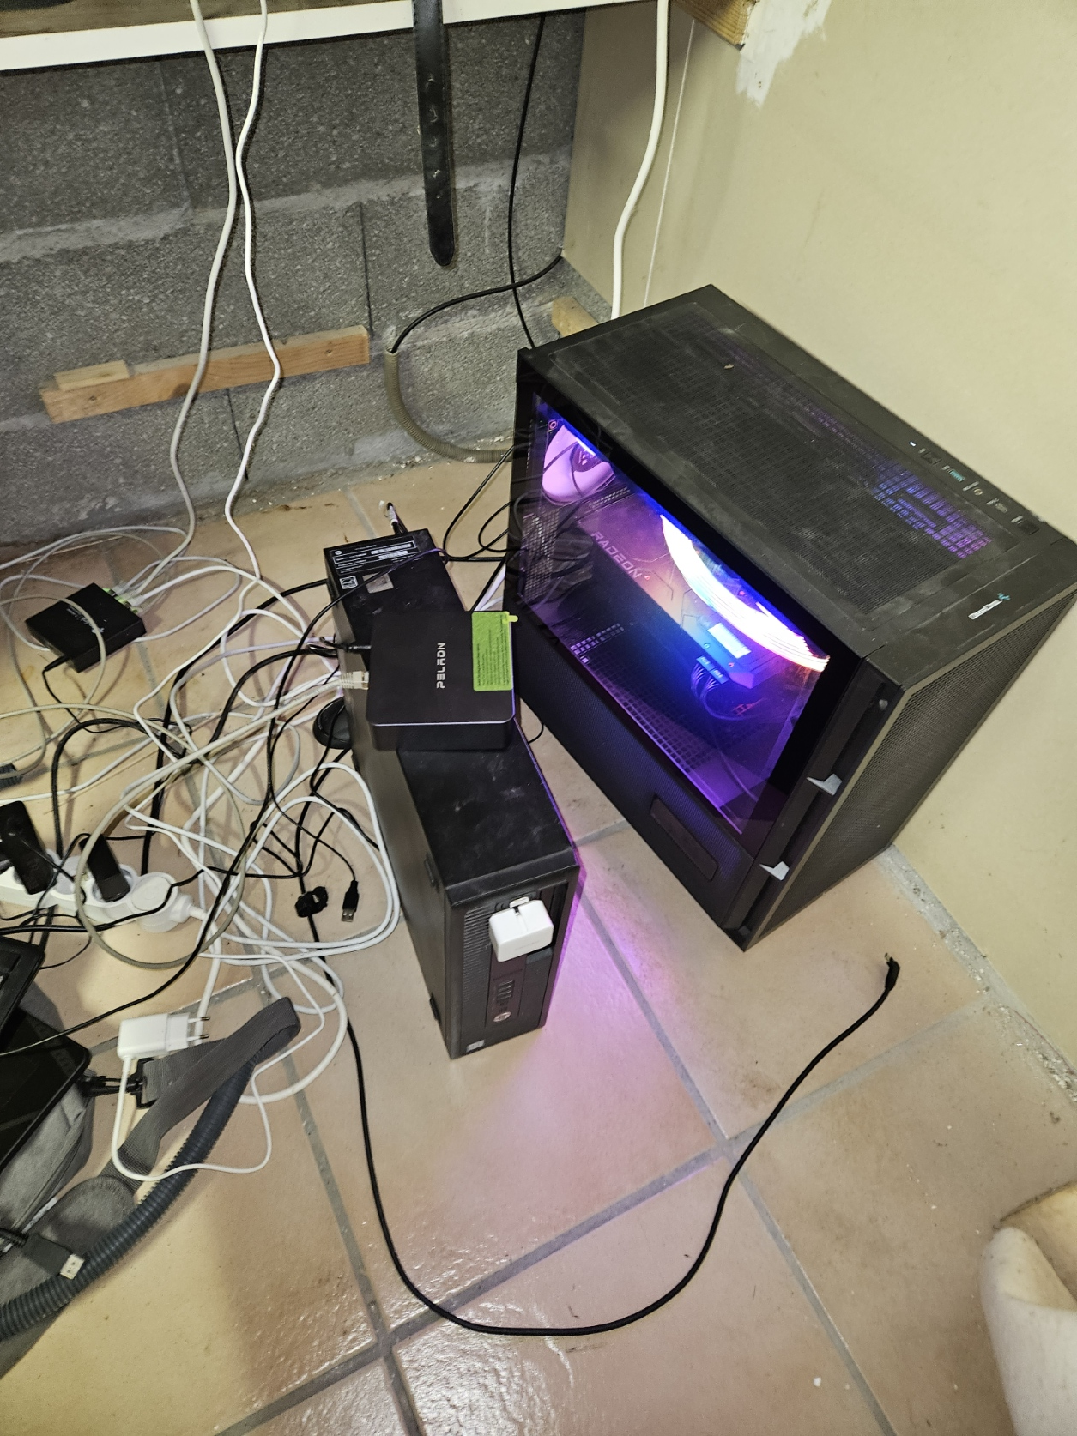
La galère de l’installation

Slide 6
Et donc pourquoi OpenStack ?
Compatible OpenShift : l'installeur d'OpenShift sait déployer directement sur OpenStack
Une techno que je connais : je connaissais déjà OpenStack et j'avais envie de « rester à jour »
Gratuit : aucune licence à payer, tout est open source
Distribué : la charge est répartie et optimisée sur les nœuds « Compute »
Tout casser, tout refaire : détruire et reconstruire des environnements à volonté pour mes étudiants

Slide 7
OpenStack, c'est quoi ?
Une solution de cloud privé entièrement open source : le pendant libre d'AWS, Azure ou GCP, que l'on héberge soi-même
Juil. 2010
La NASA et Rackspace lancent le projet
2012
Création de l'OpenStack Foundation
2021
La fondation devient l'OpenInfra Foundation
2023
Versions nommées par année (2023.1 « Antelope »), une tous les 6 mois
Avr. 2026
2026.1 « Gazpacho » : la version de mon lab
Oct. 2010
Première version, « Austin »
2013
Havana, première version vraiment exploitable
2022
Plus de 40 millions de cœurs en production
2025
L'OpenInfra Foundation rejoint la Linux Foundation
Notes:
[Accroche] OpenStack a 16 ans : c'est un projet mûr, pas une mode. Petit voyage dans le temps.
JUILLET 2010 – NASA + Rackspace
• La NASA (centre Ames, projet « Nebula ») voulait un cloud interne pour ses données scientifiques. Elle a d'abord essayé Eucalyptus, mais ça ne tenait pas la charge et le modèle était « open core » : une partie du code restait fermée. Ils ont donc réécrit leur propre contrôleur de VM en Python, qui deviendra Nova.
• Rackspace, n°2 de l'hébergement face à AWS, voulait ouvrir le code de son stockage objet (Cloud Files), qui deviendra Swift.
• Les deux mettent leur code en commun sous licence Apache 2.0 et l'annoncent à l'OSCON en juillet 2010. Le pari : qu'un standard ouvert fasse contrepoids à AWS.
OCTOBRE 2010 – « Austin »
• Première version, avec seulement 2 briques : Nova (calcul) et Swift (stockage objet).
• Les versions portaient des noms de villes proches du lieu du sommet de conception, dans l'ordre alphabétique : Austin, Bexar, Cactus, Diablo, Essex, Folsom, Grizzly, Havana…
2012 – Création de l'OpenStack Foundation (L'ANECDOTE)
• Au début, OpenStack « appartient » à Rackspace : la marque et le copyright sont détenus par une filiale (OpenStack LLC), et Rackspace contrôle la gouvernance. Début 2011, Rackspace rachète même Anso Labs, la société qui avait écrit Nova pour la NASA.
• Les autres acteurs grincent des dents. Red Hat refuse d'abord d'y participer : selon lui, Rackspace a trop de contrôle. Mark Collier (Rackspace) le reconnaît lui-même : « rien que le risque d'abus rendait les gens nerveux ». Tout le monde a en tête Oracle, qui avait repris OpenOffice et Hudson à la suite du rachat de Sun, provoquant les forks LibreOffice et Jenkins.
• Octobre 2011 : Rackspace annonce qu'il cède la marque à une fondation indépendante et neutre.
• Avril 2012, le coup de théâtre : Citrix quitte OpenStack et donne CloudStack à la fondation Apache. Un concurrent direct apparaît. Dans les jours qui suivent, Red Hat et IBM annoncent qu'ils rejoignent la future fondation comme membres fondateurs Platinum.
• Septembre 2012 : la fondation est officiellement lancée, avec plus de 10 M$ de financement, environ 5 600 membres individuels et 180 entreprises. Les membres Platinum sont AT&T, Canonical, HP, IBM, Nebula, Rackspace, Red Hat et SUSE. Jonathan Bryce en est le directeur exécutif.
• Ironie de l'histoire : la NASA, cofondatrice, se retire peu après et bascule une partie de ses besoins… sur AWS.
→ Message clé : un projet libre ne survit durablement que s'il ne dépend pas d'un seul éditeur. C'est exactement la raison d'être d'une fondation.
2013 – Havana
• Pour moi, c'est la première version vraiment exploitable en production : Quantum est renommé Neutron (réseau), et Heat (orchestration) et Ceilometer (métrologie) font leur entrée.
2021 – OpenInfra Foundation
• OpenStack ne suffit plus : la fondation héberge aussi Kata Containers, Zuul, StarlingX, Airship… Elle change de nom pour refléter qu'elle porte toute « l'infrastructure ouverte », pas un seul projet.
2022 – Plus de 40 millions de cœurs en production
• Chiffre issu de l'enquête utilisateurs (User Survey) de la fondation. Parmi les gros utilisateurs : Walmart, China Mobile, OVHcloud, le CERN…
2023 – Nommage par année
• Depuis 2023.1 « Antelope », les versions sont numérotées AAAA.1 / AAAA.2 (une tous les 6 mois, au printemps et à l'automne). Le nom de code est conservé, choisi par un vote de la communauté.
• Depuis cette version, on peut aussi sauter une version sur deux lors des mises à jour (versions « SLURP » : en pratique, une mise à jour par an).
2025 – Rejoint la Linux Foundation
• Intention annoncée en mars 2025, opération finalisée à l'été. La boucle est bouclée : OpenStack rejoint la même maison que Linux et Kubernetes (via la CNCF). Ça facilite les ponts entre les deux mondes… et c'est justement le sujet du talk (OpenStack-Helm = OpenStack sur Kubernetes).
AVRIL 2026 – 2026.1 « Gazpacho »
• C'est la version qui tourne dans mon lab, et on la verra en démo.
[Transition] Maintenant qu'on sait d'où ça vient, voyons pourquoi l'adopter.

Slide 8
Pourquoi l'adopter ?
Tout est API : l'infrastructure se pilote en code (IaC) avec Terraform / OpenTofu, Ansible…
Une VM, décrite en code
resource "openstack_compute_instance_v2"
"web" {
name = "web-01"
image_name = "ubuntu-24.04"
flavor_name = "m1.small"
}
Open source et gratuit : aucune licence, un code que l'on peut lire et modifier
Du support si besoin : Red Hat (RHOSP), Canonical… et le soutien de Cisco, Dell, HP
Souveraineté : on garde la maîtrise de ses environnements et de ses données
Éprouvé à grande échelle : OVHcloud fait tourner son cloud public dessus, le CERN aussi
terraform apply crée la VM via l'API d'OpenStack. Le même code recrée tout l'environnement, à l'identique.
Modulaire : on n'installe que les services dont on a besoin
Pour comprendre le cloud : toutes les briques d'un cloud public, visibles et manipulables

Slide 9
Pourquoi ne pas l'adopter ?
OpenStack est puissant, mais lourd. Pour beaucoup de besoins, Proxmox VE ou KubeVirt suffisent.
 | OpenStack | Proxmox VE | KubeVirt
Pensé pour | un cloud en libre-service (projets, quotas) | virtualiser des serveurs pour une équipe | des VMs à côté des conteneurs
Installation | des dizaines de services à assembler | une ISO Debian, prête en une heure | un opérateur sur un cluster existant
Taille minimale | plusieurs serveurs (contrôleur + computes) | un seul serveur suffit pour démarrer | un cluster Kubernetes (même 1 nœud)
Compétences | expertise pointue, et profils rares | un admin Linux s'y retrouve vite | maîtriser Kubernetes (CRD, réseau, CSI)
Mises à jour | une version tous les 6 mois, à préparer | via apt, comme une Debian | au rythme de l'opérateur et de Kubernetes
Multi-équipes | isolation native par projet | rôles et pools, mais limité | namespaces, RBAC et quotas
API / IaC | API complète, excellent provider Terraform | API REST, providers Terraform tiers | VMs en YAML, pilotables en GitOps
En résumé : quelques serveurs et une seule équipe → Proxmox. Déjà du Kubernetes et quelques VMs → KubeVirt. Plusieurs équipes ou clients en libre-service → OpenStack.

Slide 10

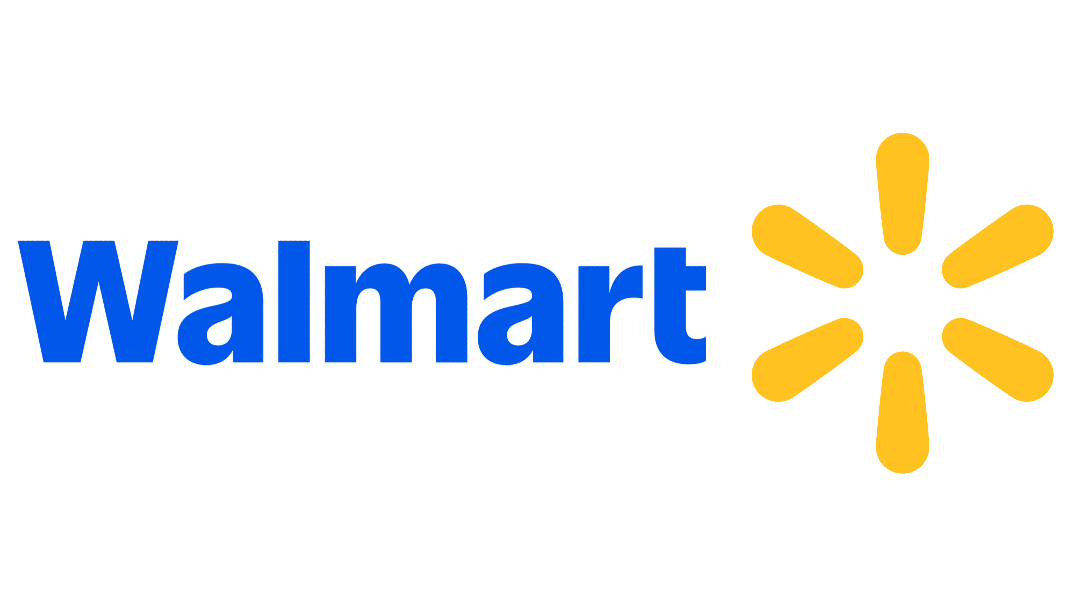
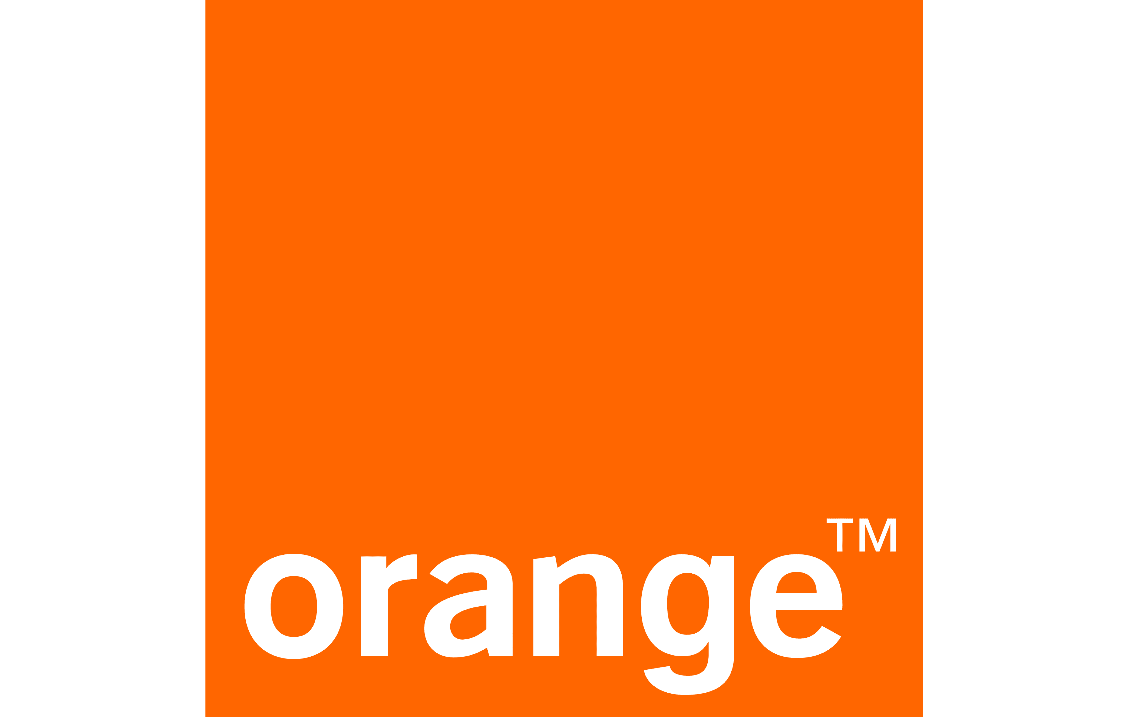
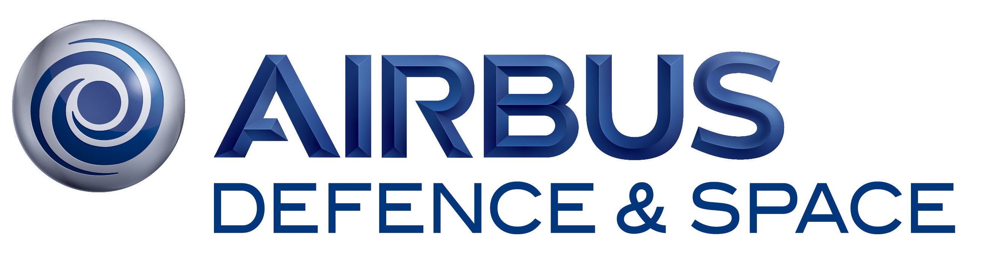
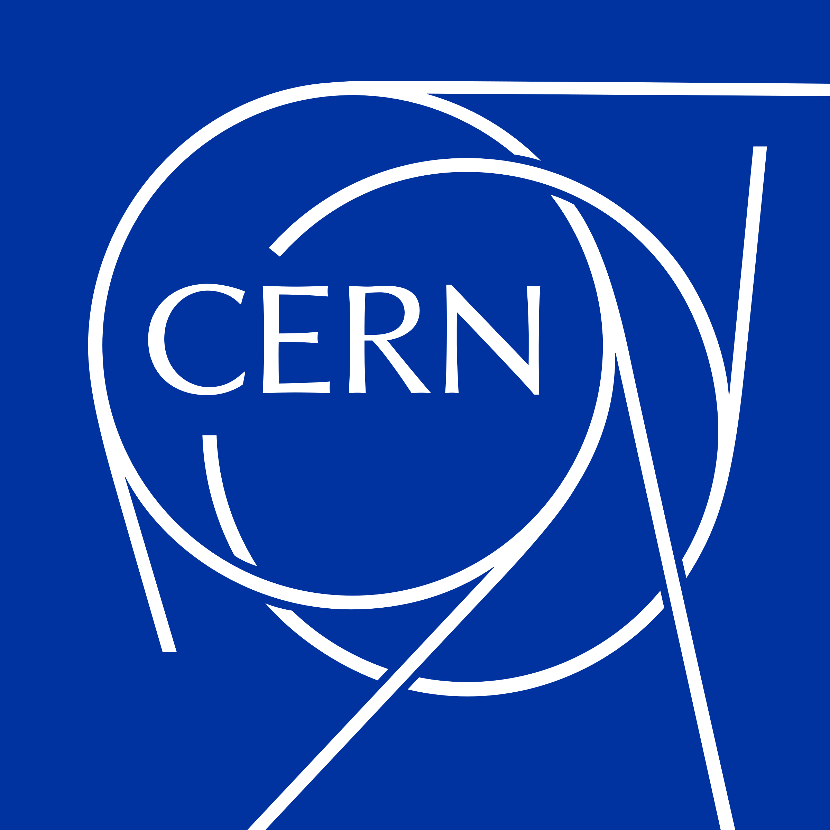

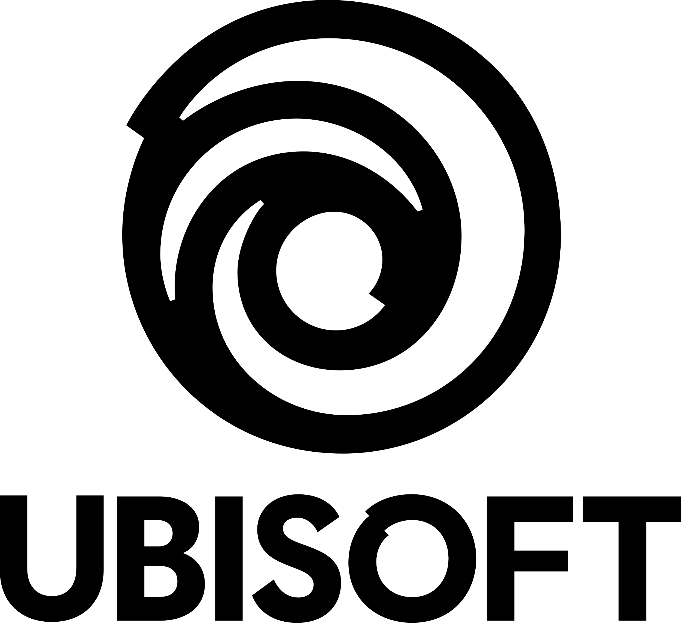
Quelques acteurs qui utilisent ses outils
Notes:
Blizzard Entertainment : Gère l'autoscaling automatique de ses serveurs mondiaux pour absorber les pics de joueurs sur ses titres phares comme Overwatch.•
Ubisoft : Orchestre une infrastructure internationale dédiée au développement de jeux et à l'hébergement de ses services connectés.•
Walmart : Opère plus d'un million de cœurs de calcul pour s'affranchir techniquement et économiquement de son rival cloud direct Amazon (AWS).•
Le CERN : Traite et stocke les pétaoctets de données scientifiques générés en temps réel par le Grand collisionneur de hadrons (LHC).•
Orange & AT&T : Virtualisent leurs cœurs de réseau 5G nationaux pour transformer des composants matériels en infrastructures logicielles agiles.•
Ministère de l'Intérieur : Sécurise les infrastructures critiques de l'État au sein d'un cloud privé souverain et indépendant.

Slide 11
Les briques d'un cloud IaaS
Le besoin
Sous Linux
Dans OpenStack
Virtualiser des machines
KVM + Libvirt
Nova
Virtualiser le réseau
Open vSwitch / OVN
Neutron
Stocker des volumes partagés
NFS, Ceph, LVM…
Cinder
Stocker les images de VM
fichiers locaux, NFS…
Glance
Gérer les identités
annuaire / LDAP
Keystone
Suivre les ressources dispo
remonté par nova-compute
Placement
Une base de données
MariaDB
MariaDB
briques de support
Faire communiquer les composants
file de messages, REST
RabbitMQ
Placement : garde dans sa propre base (MariaDB) l'inventaire de chaque hyperviseur (vCPU, RAM, disque) et ce qui est déjà réservé. Chaque nova-compute le met à jour régulièrement via l'API ; avant de lancer une VM, le scheduler de Nova interroge Placement, puis y enregistre sa réservation.

Slide 12
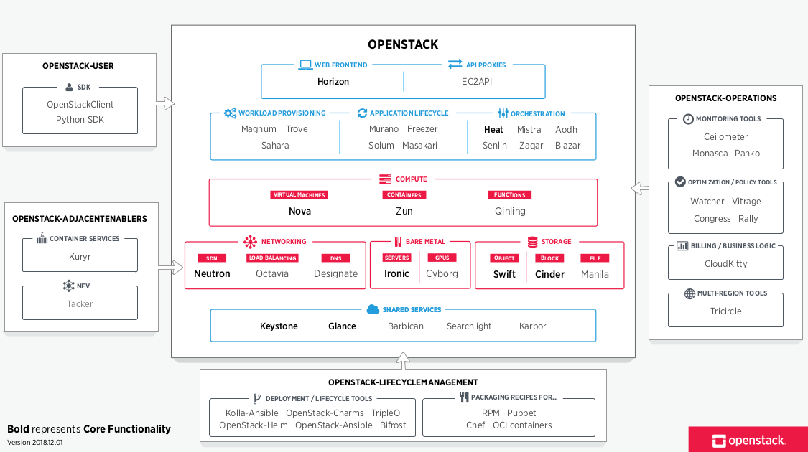
Les services dans Openstack

Slide 13
Installer OpenStack : les options
testé
testé
DevStack
Un script tout-en-un sur une machine
Pour qui ?
Dev et tests, jamais en prod, donc dans mon cas pas adapté pour donner des cours
PackStack
Puppet, tout-en-un, projet RDO (CentOS / RHEL)
Mon retour
Marche bien, mais les mises à jour ne sont pas prévues
Kolla-Ansible
Conteneurs Docker / Podman pilotés par Ansible
Pour qui ?
Production, très répandu
OpenStack-Ansible
Conteneurs LXC ou bare metal, via Ansible
Mon retour
Options d’installations peu claires dans la doc, réseau pénible avec des cartes virtuelles à créer en home lab si il n’y a pas plein de ports réseaux disponibles
OpenStack-Helm
Des pods Kubernetes déployés par des charts Helm
Mon choix
Je connais très bien Kubernetes et la gestion d’un cluster, possibilités de mises à jour d’Openstack par helm upgrade

Slide 14
Kubernetes, Helm, ArgoCD
Les briques sur lesquelles repose OpenStack-Helm

Slide 15
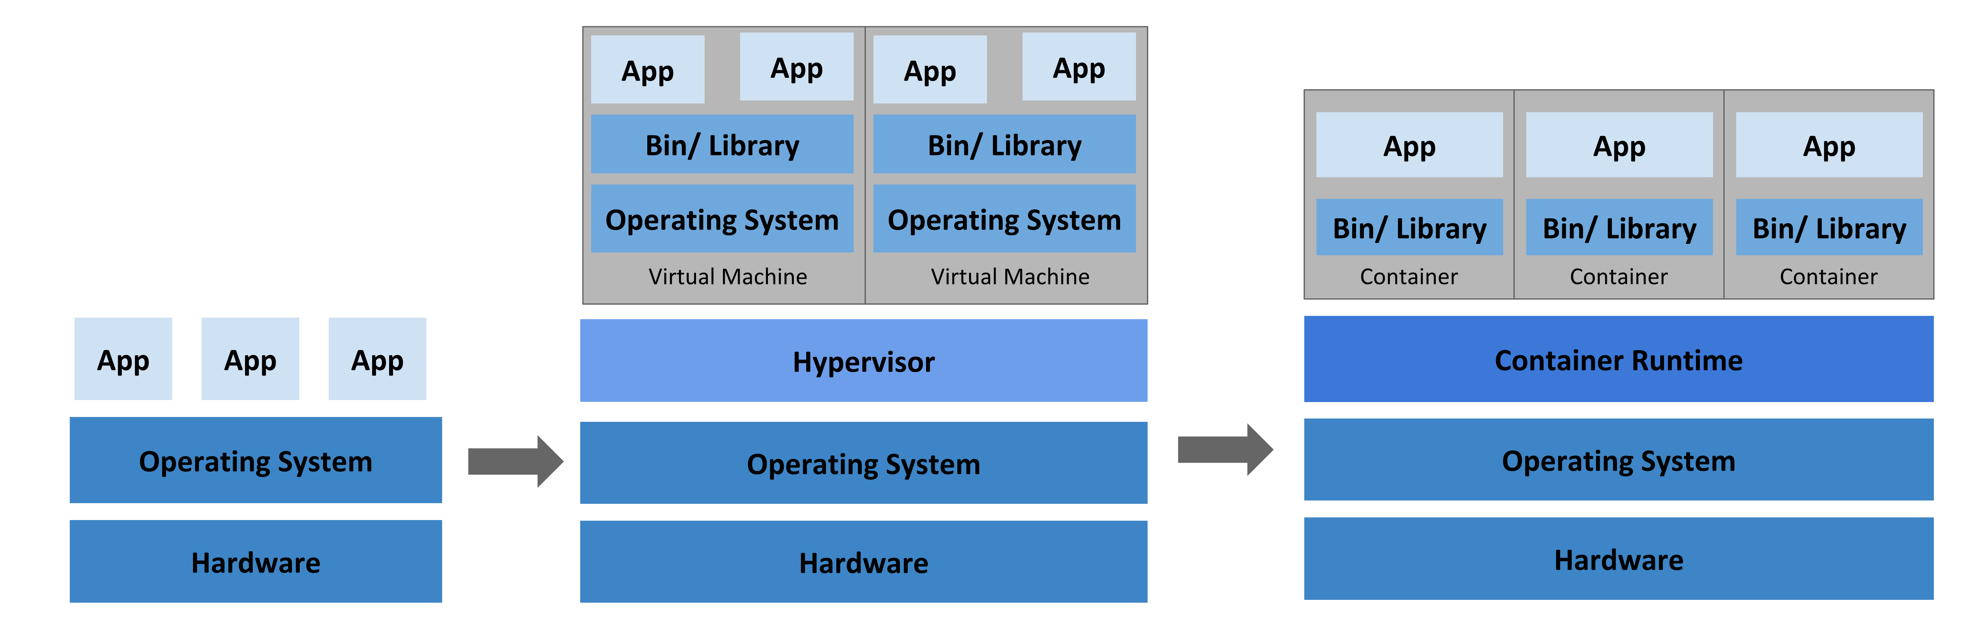
Des serveurs aux conteneurs
Traditionnel
une appli par serveur
Virtualisé
des VMs sur un hyperviseur
Conteneurs
des applis isolées sur un même noyau
OpenStack
Kubernetes
Kubernetes : on décrit l'état voulu, il le maintient en boucle, comme un thermostat.
Schéma : kubernetes.io, CC BY 4.0

Slide 16
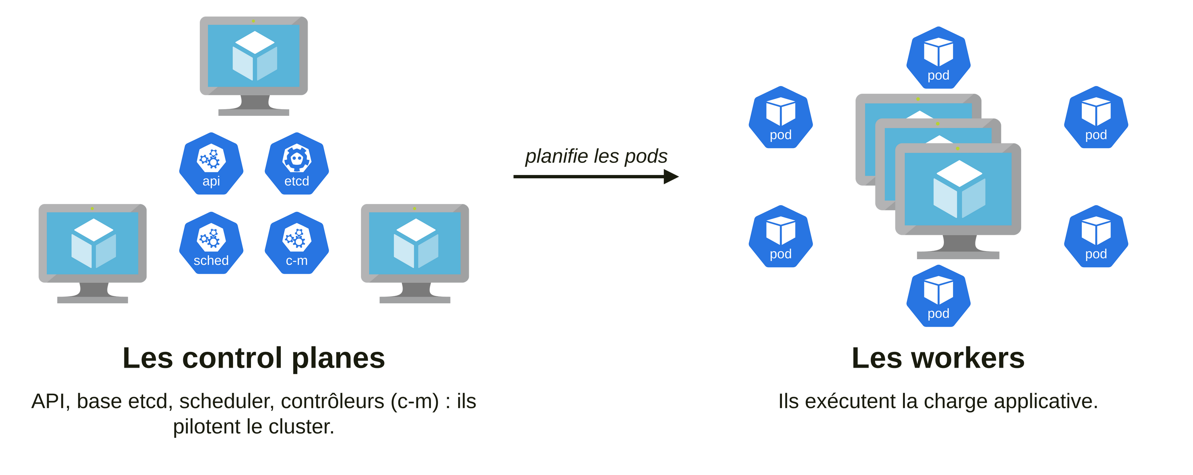
Un cluster Kubernetes
Le control plane décide, les workers exécutent des pods (un pod = un ou plusieurs conteneurs).

Slide 17
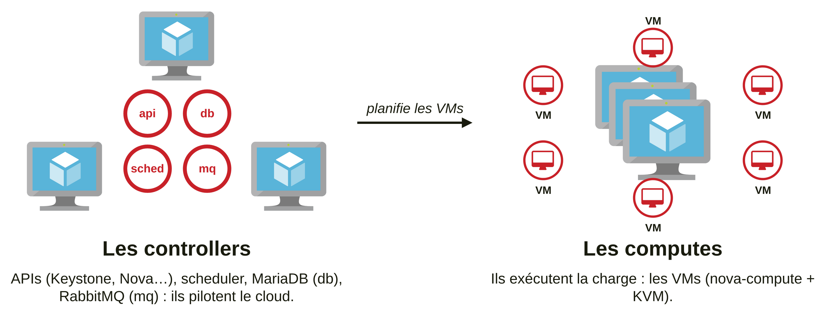
Un cloud OpenStack
Le controller décide, les computes exécutent des machines virtuelles.

Slide 18
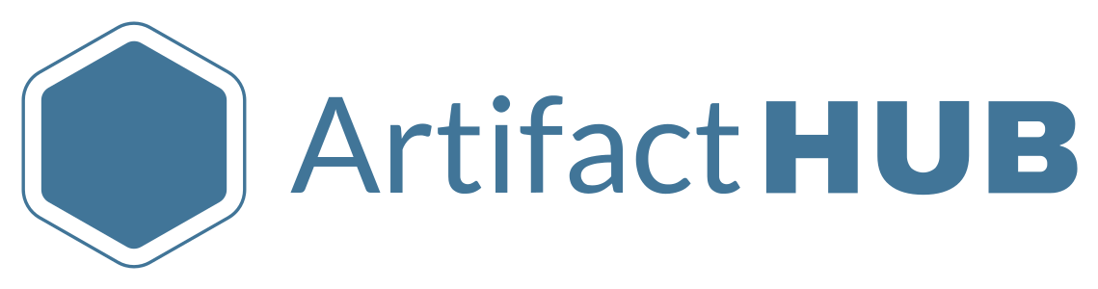
Helm : du templating
Helm transforme des modèles en déploiements prêts à l'emploi.
Le modèle (chart)
Votre fichier de valeurs (values.yaml)
Le déploiement généré
replicas: {{ .Values.replicas }}
image: {{ .Values.image }}
replicas: 2
image: keystone:2026.1
replicas: 2
image: keystone:2026.1
+
Pratique : une application complexe = des dizaines de fichiers YAML, empaquetés dans un chart
Simple : pour l'installer, on ne fournit qu'un petit fichier de valeurs
Artifact Hub : le catalogue qui regroupe les charts publiés par la communauté
artifacthub.io

Slide 19
Un chart Helm, concrètement
keystone/
├── Chart.yaml
├── values.yaml
└── templates/
├── deployment-api.yaml
├── service-api.yaml
├── ingress-api.yaml
├── configmap-etc.yaml
└── job-db-sync.yaml
Chart.yaml : la carte d'identité (nom, version, dépendances)
values.yaml : les réglages par défaut, que votre fichier de valeurs remplace
deployment : lance les pods keystone-api, en plusieurs exemplaires
service : une adresse fixe devant ces pods, qui peuvent être recréés à tout moment
ingress : la porte d'entrée depuis l'extérieur du cluster
configmap, job : le fichier keystone.conf, la création de la base
Exemple simplifié, d'après le chart keystone d'OpenStack-Helm

Slide 20

ArgoCD : Git aux commandes
Dépôt Git
charts + fichiers de valeurs
surveille
ArgoCD
compare Git et le cluster
Cluster Kubernetes
ce qui tourne vraiment
synchronise
Git devient la source de vérité : l'état voulu du cluster est décrit dans un dépôt
Une modification = un commit : historique, relecture et retour arrière gratuits
Une interface web : chaque application est « synchronisée », « en écart » ou « en erreur »
Il comprend Helm : idéal pour déployer les charts d'OpenStack-Helm

Slide 21
OpenStack-Helm
Le cloud privé qui se gère comme le reste de votre infra Kubernetes

Slide 22
OpenStack-Helm en bref
Le principe
Ce que ça change
Reproductible : tout est versionné dans Git
Auto-réparation : Kubernetes relance les pods
Mises à jour : helm upgrade, service par service
GitOps : ArgoCD synchronise les charts
Mais : deux technos à maîtriser au lieu d'une
Un projet officiel OpenStack, hébergé sur opendev.org
Un chart Helm par service : keystone, nova, neutron, glance…
L'infra aussi en charts : MariaDB, RabbitMQ, Memcached, Open vSwitch, Libvirt
Des images prêtes à l'emploi : quay.io/airshipit
Toute la config passe par des fichiers d'overrides YAML

Slide 23
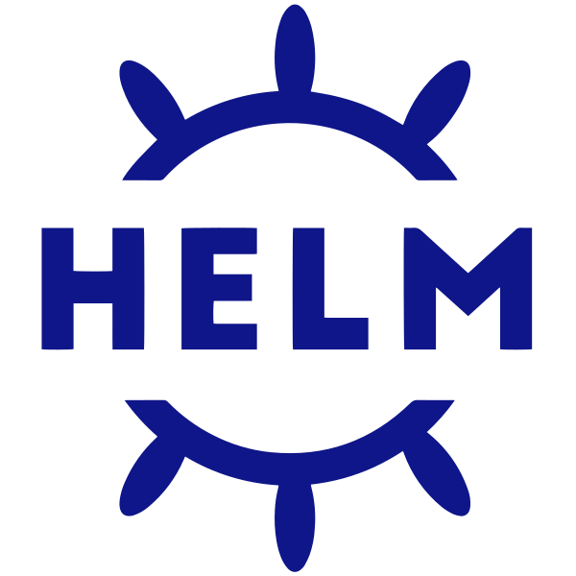

Architecture en couches
Accès
Ingress NGINX
APIs REST
noVNC
*.openstack.<domaine>
Git
OpenStack
Keystone
Glance
Placement
Nova
Neutron
Cinder
Horizon
Heat
Swift
Trove
ArgoCD
Infra
MariaDB
RabbitMQ
Memcached
Open vSwitch
Libvirt
Stockage
Rook-Ceph · StorageClass « general »
NFS (NAS) pour Swift
déploient chaque brique depuis le dépôt
Cluster Kubernetes · nœuds physiques du lab

Slide 24

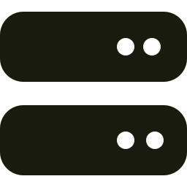
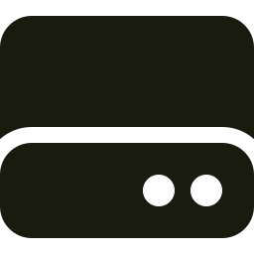
OpenStack posé sur Kubernetes
OpenStack
ce que voient les utilisateurs
Controller
Keystone · Nova API · Neutron
Glance · Cinder · Horizon
MariaDB · RabbitMQ
Compute
Compute
VM
VM
VM
VM
VM
VM
les labels décident qui va où
Kubernetes
les machines (RKE2)
Worker 1
Worker 2
Worker 3
openstack-control-plane=enabled
openvswitch=enabled
l3-agent=enabled
openstack-compute-node=enabled
openvswitch=enabled
openstack-compute-node=enabled
openvswitch=enabled
Stockage
les disques des workers
Ceph (via Rook) met en commun les disques des workers : disques des VMs (Cinder), images (Glance)
openvswitch=enabled sur tous les workers : chacun reçoit l'agent réseau OVS et le bridge br-ex.
À compléter : ta topologie réelle (nombre de workers, noms) — ici un exemple à 3 workers

Slide 25
Le stockage d'OpenStack : Ceph
Cinder
les disques des VMs
Glance
les images de VM
Kubernetes (PVC)
MariaDB, RabbitMQ…
Ceph (RADOS) un seul grand stockage, réparti sur tous les disques
Worker 1 (MON)
Worker 2 (MON)
Worker 3 (MON)
3 disques (OSD)
3 disques (OSD)
3 disques (OSD)
Chaque donnée est copiée sur 3 workers différents : un disque ou un worker tombe, rien n'est perdu.

Slide 26
Rook-Ceph
CephCluster
un manifeste YAML (CRD)
Opérateur Rook
surveille et réconcilie
Pods Ceph
MON · MGR · OSD sur les disques des nœuds
StorageClass
« general » : volumes RBD via CSI
Rook : Ceph piloté par Kubernetes, comme n'importe quelle appli. On décrit, l'opérateur fait.
Côté OpenStack-Helm
ceph-adapter-rook : copie la config Ceph (ceph-etc) et la clé client dans le namespace openstack
Les PVC : MariaDB, RabbitMQ, Glance… sur la StorageClass « general »
Cinder : crée les disques des VMs directement en volumes RBD dans Ceph

Slide 27
Anatomie d'un override
images:
tags:
nova_api: quay.io/airshipit/nova:2026.1-ubuntu_noble
nova_compute: quay.io/airshipit/nova:2026.1-ubuntu_noble
endpoints:
identity:
host_fqdn_override:
default: keystone.openstack.<domaine>
internal: keystone-api.openstack.svc.cluster.local
scheme:
default: https
internal: http
image: # glance … idem
network: # neutron … idem
1
Les images
La version d'OpenStack (2026.1) et l'OS de base (Ubuntu Noble), image par image.
2
Les endpoints
Pour chaque service : l'adresse publique (HTTPS, via l'Ingress) et l'adresse interne au cluster (HTTP).
3
Le piège
Ce bloc endpoints est recopié dans chaque chart : Keystone, Nova, Neutron… Il faut le garder cohérent partout.

Slide 28
Le réseau : Neutron simple
Un seul réseau « flat » provider : public
Mappé sur le bridge OVS br-ex
Pas de réseaux tenant (VXLAN), pas de L3 HA
Les VMs prennent une IP directement sur le LAN du lab
VM
machine virtuelle (KVM)
br-int
bridge d'intégration OVS
br-ex
bridge externe (auto_bridge_add)
enp1s0
carte réseau physique du nœud
⚠ Attention
auto_bridge_add déplace l'IP de enp1s0 vers br-ex : gardez un accès console au nœud avant de déployer Neutron.
LAN du lab
box / switch

Slide 29
Bilan
Ce qui marche bien
Ce qui pique
Déploiement reproductible et versionné
Un service = un chart : on avance brique par brique
Kubernetes gère redémarrages et placement
Idéal pour un lab qu'on casse et qu'on refait
Deux technos à maîtriser : OpenStack et Kubernetes
Des overrides verbeux, des endpoints à répéter
Une documentation dispersée
Le réseau (OVS, br-ex) reste le point délicat
À compléter : « Je le recommande si… / je l'éviterais si… » : ta conclusion en une phrase

Slide 30
Pour aller plus loin
Documentation : docs.openstack.org/openstack-helm
Code source : opendev.org/openstack/openstack-helm
Images : quay.io/organization/airshipit
Mes overrides : À compléter : lien vers ton dépôt Git (et un QR code)
Ces slides : À compléter : lien de partage

Slide 31
La demo
Comment gérer tout ça depuis ArgoCD ?

Slide 32
Merci ! Des questions ?
Benjamin Belaud

